Slide 1

Prêt pour la vie active
Maëlle Akpweh
Muriel Berry
Corran Lebouchard
Mélanie Roussy

Slide 2


Introduction
65%
Solution
Proportion d’entreprises ne possèdant aucun parcours d’intégration
Prêt pour la vie active : sensibilisation pour favoriser au mieux l’intégration professionnelle

Slide 3
Principaux thèmes
Les codes en entreprise
Le bon comportement
La réussite en entreprise
Les diffèrentes règles à savoir maîtriser
Communication et assertivité, lien social et savoir-être
Objectif SMART, concilier vie privée et professionnelle, la motivation
1
2
3

Slide 4
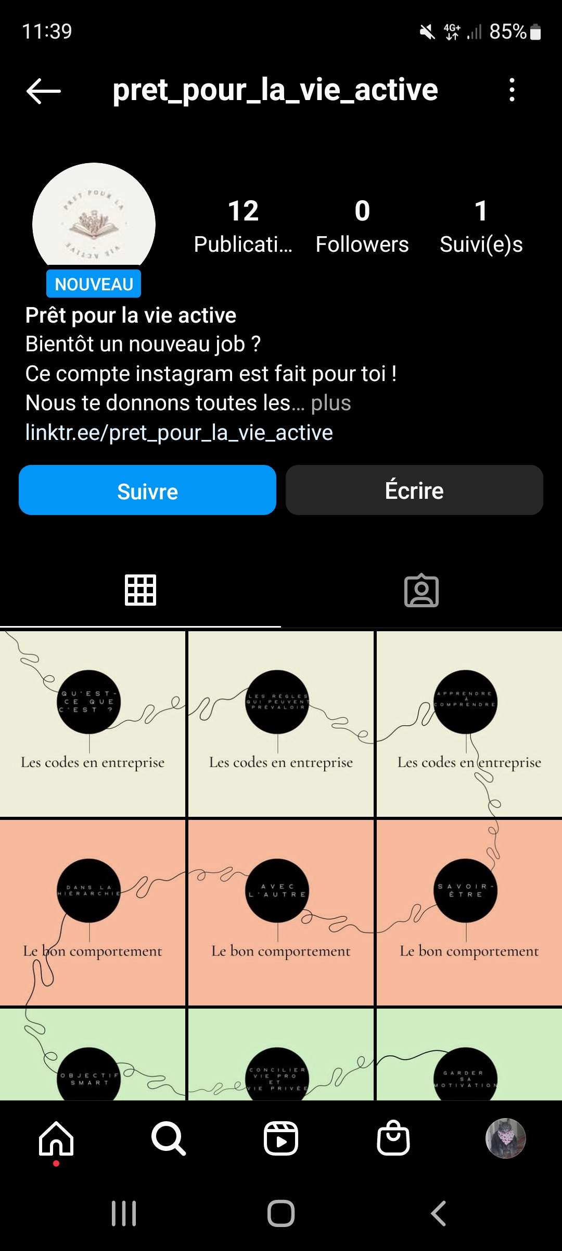



Supports
internet
Instagram
Réseau social au coeur de la stratégie de communication
Linktree
Liens essentiels, notamment vers des articles
Site internet
Quiz et mini-guide sur le site www.pretpourlavieactive.fr

Slide 5

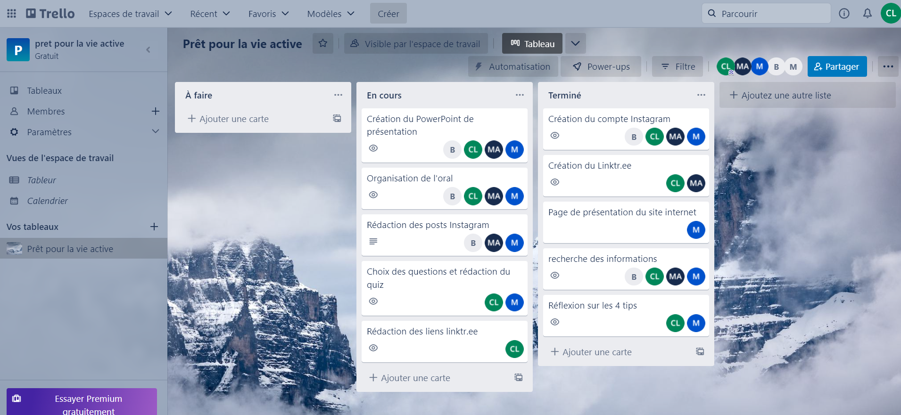
Gestion du projet
Trello
Répartition des tâches grâce à cet outil

Slide 6




Sources
Collock
Brochure « L’intégration en 9 chiffres »
Lien de la brochure
France terre d’asile
Brochure « Je connais les codes socioculturels en entreprise »
Lien de la brochure
Netacad
Article « Les codes de l’entreprise et votre réussite »
Lien de l’article

Slide 7
Merci de votre attention !

